Slide 1
Cross-Polytope LSH を用いた コードクローン検出のための パラメータ決定手法
ソフトウェア工学講座
井上研究室 徳井翔梧

Slide 2
コードクローン
ソースコード中の類似した部分を持つコード片
コードクローンを自動で検出する手法が研究されている
コードクローン
クローンペア
Notes:
最初に，コードクローンについて説明します．コードクローンとは，ソースコード中に存在する互いに類似した部分を持つコード片のことを指します．また，互いにコードクローンであるコード片の対をクローンペアと呼びます．コードクローンを管理するために，コードクローンを自動で検出する手法が研究されています．

Slide 3





クラスタリング手法を用いた コードクローン検出
検出アルゴリズム
STEP 1：ソースコードからコード片リストを生成
STEP 2：各コード片を特徴ベクトルに変換
STEP 3：クラスタリング手法を用いて近いベクトルをフィルタリング
STEP 4：クラスタ内でベクトル同士の類似度を計算し，類似度が閾値以上のベクトル対をクローンペアとして検出
類似探索
STEP 1
STEP 2
STEP 3
STEP 4
類似度 | クローンペア
0.95 | コード片x
 | コード片y
0.93 | コード片x
 | コード片z
0.9 | コード片y
 | コード片z
0.91 | コード片v
 | コード片w
コード片v
$$\{v_{1}, …, v_{n}\}$$
z
$$\{w_{1}, …, w_{n}\}$$
x
コード片w
y
コード片x
$$\{x, …, x_{n}\}$$
コード片y
$$\{y_{1},…, y_{n}\}$$
w
コード片z
$$\{z_{1},…, z_{n}\}$$
v
ソースコード
コード片リスト
特徴ベクトル
クラスタ
クローンペア
Notes:
コードクローン検出の中には，ベクトルのクラスタリング手法を用いたコードクローン検出があります．この手法のアルゴリズムについて説明します．
アルゴリズムは4つのステップで構成されており，まずソースコードからコード片リストを生成します．次に，各コード片に対してベクトル化手法を用いて特徴ベクトルを計算します。そして，クラスタリング手法を用いて特徴ベクトルを，近いベクトル同士が同じクラスタになるようにフィルタリングします．最後に，同じクラスタに分類されたベクトル同士の類似度を計算し，類似度が閾値以上のベクトル対をクローンペアとして検出します。
本研究ではフィルタリングからクローンペアを検出するまでの処理を類似探索と呼びます．

Slide 4
コードクローン検出ツール : CCVolti [1]
クラスタリング手法を用いた検出ツールの１つ
if, for 文や関数などのコードブロック単位での検出
情報検索技術を用いた検出
他のツールと比べて検出結果の適合率や再現率が高い
意味的に類似したコードクローンを検出できる
Cross-Polytope LSHを用いたフィルタリング
検出時間が短い
大規模なプロジェクトのコードクローンを高速に検出できる
Cross-Polytope LSH
速度と精度がトレードオフ
[1] 横井ら: “情報検索技術に基づく細粒度ブロッククローン検出”, コンピュータソフトウェア, 2018
Notes:
クラスタリングを用いたコードクローン検出ツールの１つであるCCVoltiについて説明します．
CCVoltiは，if文やfor 文，関数などのコードブロック単位での検出を行います．
また，情報検索技術によるベクトル化手法を用いることで，他のツールと比べて検出結果の適合率や再現率が高く，意味的に類似したコードクローンを検出できます．
そして，クラスタリング手法の1つであるCross-Polytope LSHを用いてフィルタリングすることにより，大規模なプロジェクトのコードクローンを高速に検出可能となっています．
しかし，Cross-Polytope LSHには速度と精度がトレードオフという問題点があります．

Slide 5
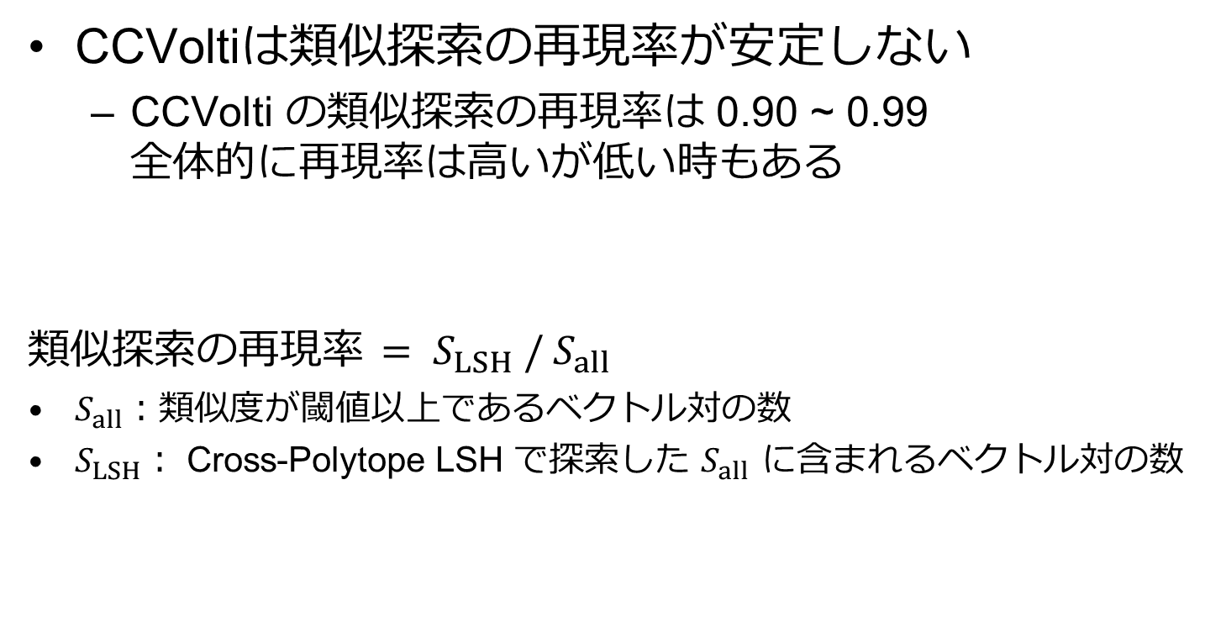
CCVoltiの問題点
CCVoltiは類似探索の再現率が安定しない
CCVolti の類似探索の再現率は 0.90 ~ 0.99 全体的に再現率は高いが低い時もある
類似探索の再現率 $= S_{LSH} / S_{all}$
$S_{all}$：類似度が閾値以上であるベクトル対の数
$S_{LSH}$： Cross-Polytope LSH で探索した $S_{all}$ に含まれるベクトル対の数
Notes:
実際にCCVoltiの類似探索における精度を計測すると，精度が安定していないことが分かりました．
本発表では，類似探索の精度を再現率と呼びます．
本研究において，類似探索の再現率とは，類似度が閾値以上である全てのベクトル対のうち，Cross-Polytope LSH で探索できたベクトル対の数の割合とします．
CCVoltiの類似探索の再現率は0.9~0.99となり，全体的に再現率は高いが，低くなる場合もありました．

Slide 6
研究動機
Cross-Polytope LSHのパラメータを変更すると 再現率を調整できる
クローン検出の用途に応じて，CCVoltiの利用者が類似探索の再現率を調整
速度を優先 → 低い目標再現率を設定
リファクタリング支援
精度を優先 →高い目標再現率を設定
同時修正箇所の検出
Notes:
Cross-Polytope LSHには再現率を調整するためのパラメータが存在します．
そこで，クローン検出の用途に応じて，CCVoltiの利用者が類似探索の再現率を調整できれば良いのではないかと考えました．
再現率を調整できると，例えば，リファクタリング支援などに使う利用者は，速度を優先するために低い目標再現率を設定し，再現率が少し低くても高速にクローン検出できます．
また，同時修正箇所の検出などに使う利用者は，精度を優先するため，高い目標再現率を設定して，速度が少し遅くても正確にクローン検出できます．

Slide 7
研究概要
問題点は
CCVoltiにおいて類似探索の再現率が安定しない
本研究では
コードクローン検出のための Cross-Polytope LSHに与えるパラメータの決定手法の提案
回帰モデルを用いた学習ベースの手法
CCVoltiの利用者が与えた目標再現率を超える再現率
本手法で決定したパラメータの有効性の評価実験
20個のOSSに対して10分割交差検証
Notes:
研究概要について説明します．
CCVoltiにおける問題点は，類似探索の再現率が安定しないことです．
本研究では，コードクローン検出のためのCross-Polytope LSHに与えるパラメータの決定手法を提案します．
本手法は学習用プロジェクトのデータを元に，パラメータに関する回帰モデルを作成し，検出時にその回帰モデルを使ってパラメータを決定する手法です．
このパラメータは，CCVoltiの利用者が与えた目標再現率を超える再現率となるものに決定します．
最後に，20個のプロジェクトに対して10分割交差検証を行い，本手法で決定したパラメータの有効性の評価を行います．

Slide 8
Cross-Polytope LSH [2]
ハッシュを用いたクラスタリング手法の１つ
ハッシュ値が等しい → 同じクラスタに分類する
類似度が高い → ハッシュ値が等しい確率が高い
類似度が低い → ハッシュ値が異なる確率が高い
実用性が高い
他の手法と比べてパラメータによる衝突確率の調整が容易
[2]Andoni et al, Practical and Optimal LSH for Angular Distance, In NIPS'15.
http://www.mit.edu/~andoni/LSH/
Notes:
6分
まず，Cross-Polytope LSHについて説明します．この手法はハッシュを用いたクラスタリング手法です．
ハッシュ値が等しい場合，同じクラスタに分類します．
類似度が高いベクトル同士はハッシュ値が等しい確率が高くなり，類似度が低いベクトル同士はハッシュ地位が異なる確率が高くなるようなアルゴリズムです．
Cross-Polytope LSHは他のクラスタリング手法と比べて，衝突確率の調整をパラメータによって容易にできます．

Slide 9




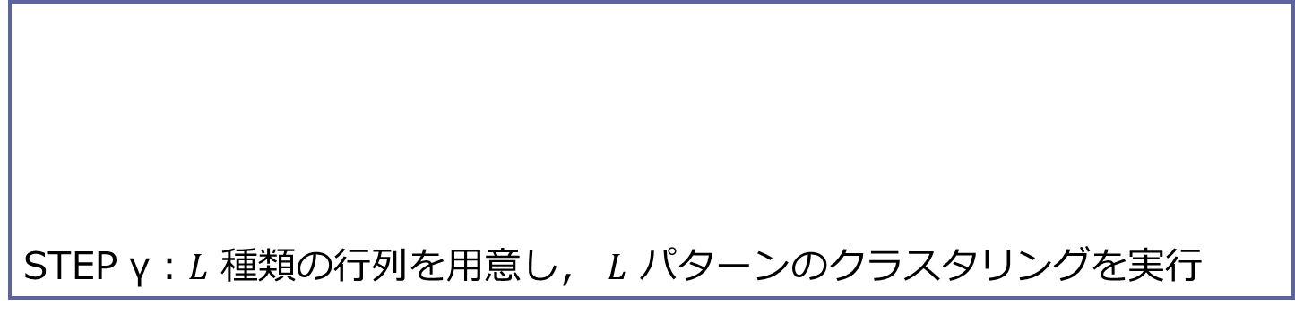















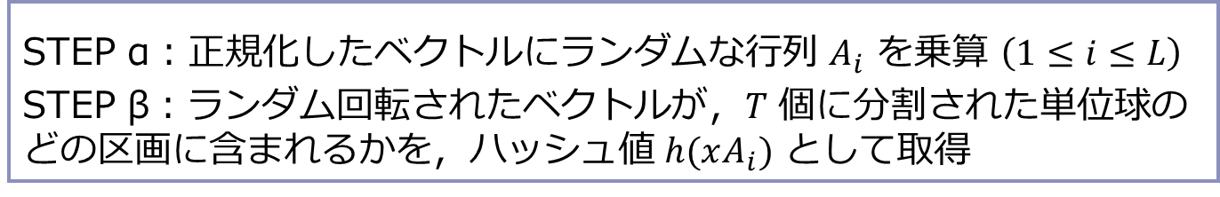




Cross-Polytope LSH の アルゴリズム
Cross-Polytope LSH のアルゴリズム
STEP γ：$L$ 種類の行列を用意し， $L$ パターンのクラスタリングを実行
ハッシュ値の計算
STEP α：正規化したベクトルにランダムな行列 $A_{i}$ を乗算 $\left(1≤i≤L\right)$
STEP β：ランダム回転されたベクトルが，$T$ 個に分割された単位球のどの区画に含まれるかを，ハッシュ値 $h(xA_{i})$ として取得
STEP α
STEP β
STEP γ
STEP β
STEP α
$$xA_{1}$$
$$h(xA_{1})$$
$$≠$$
$$h(yA_{1})$$
$$yA_{1}$$
$$xA_{2}$$
$$h(xA_{2})$$
$$≠$$
$$h(yA_{2})$$
$$yA_{2}$$
ベクトル $x$
$$xA_{3}$$
$$h(xA_{3})$$
$$≠$$
$$h(yA_{3})$$
$$yA_{3}$$
ベクトル $y$
…
…
…
…
…
$$xA_{L}$$
$$h(xA_{L})$$
$$≠$$
$$h(yA_{L})$$
$$yA_{L}$$
ベクトル $x,y$ は異なるクラスタに分類
Notes:
次に，Cross-Polytope LSHのアルゴリズムについて説明します．
まず，各ベクトルに対してハッシュ値を求めます．
ベクトルを正規化し，ランダムな行列をかけてランダム回転を行います．
ランダム回転されたベクトルが，T 個に分割された単位球のどの区画に含まれるかをハッシュ値として取得します．
ランダム行列をL種類用意することで，このハッシュ値の計算をLパターン行います．
2つのベクトルに対して，Lパターンのどのクラスタリングでも異なるクラスタに分類される場合，その2つのベクトルは異なるクラスタに分類されるとします．

Slide 10


Cross-Polytope LSH の アルゴリズム
Cross-Polytope LSH のアルゴリズム
STEP γ：$L$ 種類の行列を用意し， $L$ パターンのクラスタリングを実行
ハッシュ値の計算
STEP α：正規化したベクトルにランダムな行列 $A_{i}$ を乗算 $\left(1≤i≤L\right)$
STEP β：ランダム回転されたベクトルが，$T$ 個に分割された単位球のどの区画に含まれるかを，ハッシュ値 $h(xA_{i})$ として取得
STEP α
STEP β
STEP γ
STEP β
STEP α
$$xA_{1}$$
$$h(xA_{1})$$
$$≠$$
$$h(yA_{1})$$
$$yA_{1}$$
$$xA_{2}$$
$$h(xA_{2})$$
$$≠$$
$$h(yA_{2})$$
$$yA_{2}$$
ベクトル $x$
$$xA_{3}$$
$$h(xA_{3})$$
$$≠$$
$$h(yA_{3})$$
$$yA_{3}$$
ベクトル $y$
…
…
…
…
…
$$xA_{L}$$
$$h(xA_{L})$$
$$=$$
$$h(yA_{L})$$
$$yA_{L}$$
ベクトル $x,y$ は 同じクラスタに分類
Notes:
逆に，2つのベクトルに対して，少なくとも1つのクラスタリングで同じクラスタに分類される場合，その2つのベクトルは同じクラスタに分類されるとします．

Slide 11
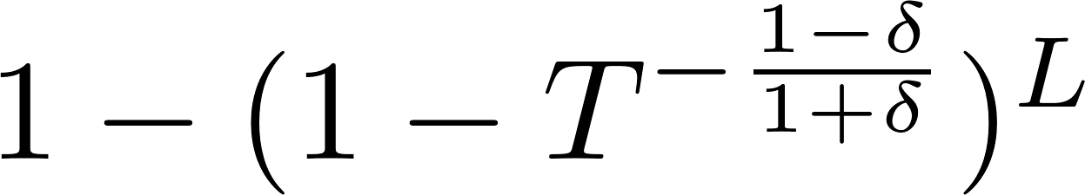
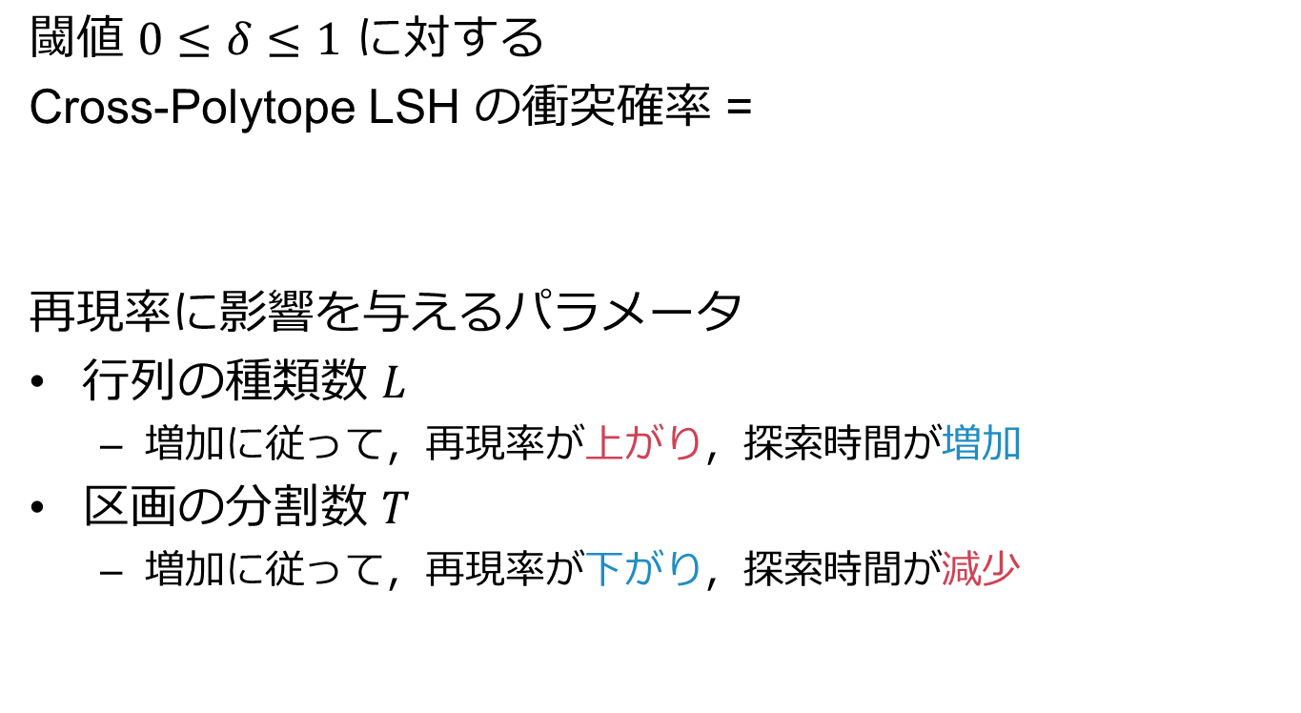
Cross-Polytope LSH に与えるパラメータ
閾値 $0≤δ≤1$ に対する
Cross-Polytope LSH の衝突確率 =
再現率に影響を与えるパラメータ
行列の種類数 $L$
増加に従って，再現率が上がり，探索時間が増加
区画の分割数 $T$
増加に従って，再現率が下がり，探索時間が減少
衝突確率＝再現率の期待値
CCVolti の利用者が与えた目標再現率を超える再現率
であり高速なパラメータの組を決定する
Notes:
Cross-Polytope LSHに与えるパラメータについて説明します．
閾値デルタに対してCross-Polytope LSHの衝突確率は，このようになります．
本研究で定義した再現率の期待値と衝突確率は一致するので，再現率に影響を与えるパラメータは，行列の種類数Lと区画の分割数Tの2つであるといえます．
行列の種類数は増加に従って，再現率が上がり，探索時間も増加します．
区画の分割数は増加に従って，再現率が下がり，探索時間も減少します．
この2つのパラメータに関してCCVolti の利用者が与えた目標再現率を超える再現率であり高速なパラメータの組み合わせを決定します．

Slide 12

STEP A パラメータ組を抽出
CCVoltiの利用者が目標再現率を設定
全ての学習用プロジェクトで，再現率が目標再現率を超えるパラメータ組を抽出
例：目標再現率0.9の場合
赤：抽出したパラメータ組
青：行列の種類数が多い
白：目標再現率に満たない
パラメータ組 $<T,L>$
 | 行列の種類数 L
区画の分割数T |  | 1 | 2 | 3 | 4 | 5 | 6 | 7
 | 2⁵
 | 2⁶
 | 2⁷
 | 2⁸
 | 2⁹
 | 2¹⁰
 | 2¹¹
 | 2¹²
 | 2¹³
 | 2¹⁴
 | 2¹⁵
区画の分割数 T に対して一意に パラメータ組が決まる
Notes:
提案手法であるパラメータ決定手法の説明を行います．本手法では2つの処理を行います．
まず，前半の処理である，パラメータの組み合わせの抽出に関して説明します．
CCVoltiの利用者が設定した目標再現率に対して，すべての学習用プロジェクトで，再現率が目標再現率を超えるパラメータの組み合わせを抽出します．
例えば，目標再現率を0.9に設定した場合は，右の図のように色分けできます．
赤いセルは再現率が目標再現率を超えるため抽出されるパラメータの組み合わせです．
青いセルも再現率が目標再現率を超えますが，同じ区画の分割数でより少ない行列の種類数のパラメータの組み合わせの方が高速なため，青いセルは抽出しません．
白いセルは再現率が目標再現率を超えないパラメータの組み合わせです．
このように抽出することで，区画の分割数Tに対して一意に抽出したパラメータの組み合わせを決定できます．

Slide 13
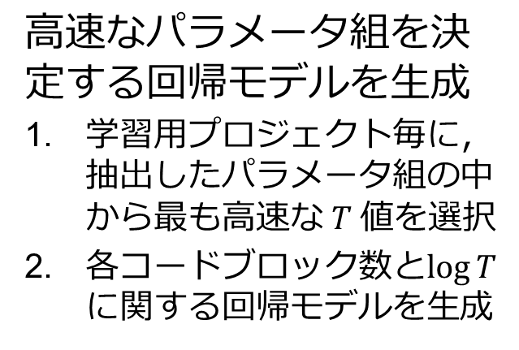

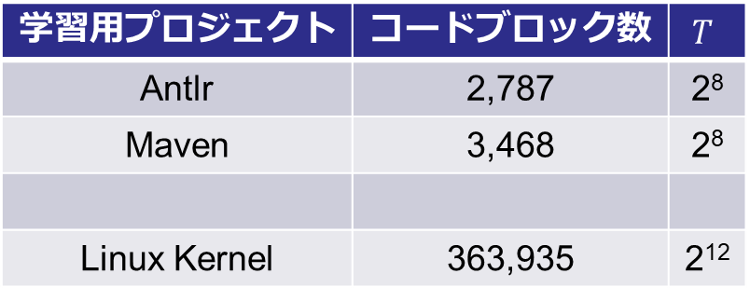
STEP B : 回帰モデルを生成
高速なパラメータ組を決定する回帰モデルを生成
学習用プロジェクト毎に，抽出したパラメータ組の中から最も高速な$T$ 値を選択
各コードブロック数と$\log{T}$ に関する回帰モデルを生成
学習用プロジェクト | コードブロック数 | $$T$$
Antlr | 2,787 | 2⁸
Maven | 3,468 | 2⁸
Linux Kernel | 363,935 | 2¹²
…
…
…
$$\log{T}$$
回帰モデルを用いて
検出対象プロジェクトに
適したパラメータを決定
コードブロック数
Notes:
10分
後半の処理である，回帰モデルの生成について説明します．
まず，学習用プロジェクト毎に，抽出したパラメータの組み合わせの中から，最も高速なパラメータの組み合わせを選択します．
次に，学習用プロジェクトのコードブロック数と，選択されたパラメータの組み合わせの T の値に関して，回帰モデルを生成します．
この回帰モデルを用いて検出対象プロジェクトのパラメータを決定することで，目標再現率を超える再現率となり，かつ高速なパラメータとなります．

Slide 14
評価実験
実験内容
CCVoltiを用いてコードクローン検出を行い 再現率と探索時間を計測
コサイン類似度の閾値を 0.9 とする
20個のOSSに対する10分割交差検証
目標再現率は 0.8~0.99 を 0.01 毎に設定し実験
LSHライブラリのデフォルトのパラメータと比較
RQ1. 本手法適用後の再現率は目標再現率を超えているか？
RQ2. 本手法適用後の探索時間はデフォルトより高速か？
→多くの場合で，提案手法の方が高速
Notes:
最後に，本手法の評価実験について説明します．
実験において，CCVoltiを用いてコードクローンの検出を行い，再現率と探索時間を計測します．
CCVoltiにおけるベクトルの類似度はコサイン類似度とし，閾値はデフォルトの0.9とします．
学習用のプロジェクトと検出対象のプロジェクトは，20個のOSSに対して10分割交差検証に基づいて選択します．
目標再現率は0.8から0.99まで0.01毎に設定し，さらにLSHライブラリのデフォルトのパラメータを用いて実験し，比較を行いました．
実験結果を元に，再現率と探索時間の2つの観点で用意したリサーチクエスチョンについて考察を行います．
本発表では，時間の都合上リサーチクエスチョン1のみ説明を行います．
リサーチクエスチョン2に関して，探索時間をデフォルトと比較したところ，多くの場合で提案手法の方が高速という結果になりました．

Slide 15
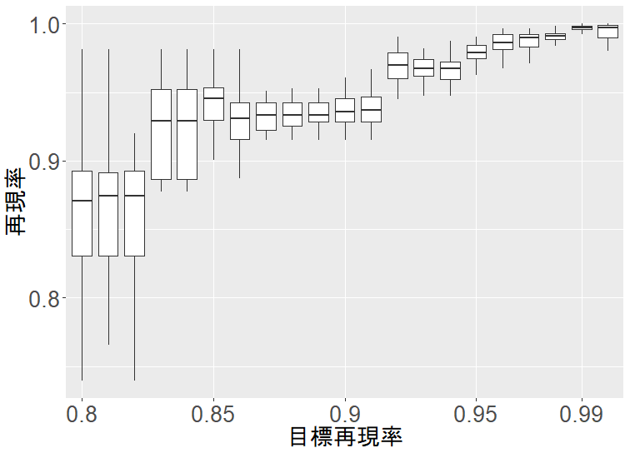
RQ1
Q. 本手法適用後の再現率は目標再現率を超えているか？
A. 多くの場合で，再現率は目標再現率を超える
目標再現率0.98以上でデフォルトと同程度の再現率が得られる
デフォルト
目標再現率
Notes:
リサーチクエスチョン1に関して，本手法適用後の再現率が目標再現率を超えているかどうかを調べます．
右のグラフは，目標再現率毎に再現率の分布を箱ひげ図で表しており，赤い線分は目標再現率の位置を表しています．
一番右の箱ひげ図はデフォルトのパラメータでの結果を表しています．
このグラフから，多くの場合，再現率は目標再現率を超えていると言えます．
また，デフォルトの再現率と同程度の再現率を得るためには，0.98以上の目標再現率が必要になります．

Slide 16
まとめと今後の課題
まとめ
CCVoltiの利用者が与えた目標再現率を超える再現率となり，かつ高速になるCross-Polytope LSHに与えるパラメータ決定手法を提案
20個のOSSに対してCCVoltiを用いてコードクローン検出を行い，本手法の評価実験を行った
今後の課題
再現率調整が可能となったCCVoltiと他のコードクローン検出法との精度に関する比較
検出速度を活かした応用を考案する必要があると考える．CCVoltiをリファクタリング支援ツールへ適用

Slide 17
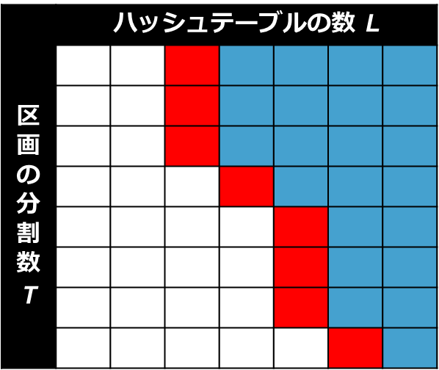

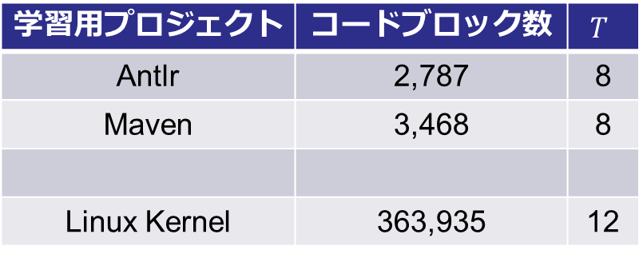
パラメータ決定手法
STEP A :再現率が目標再現率を超えるパラメータ組 $<T,L>$ を抽出
学習用プロジェクト
パラメータ組
STEP B : 高速なパラメータ組を決定する回帰モデルを生成
学習用プロジェクト | コードブロック数 | $$T$$
Antlr | 2,787 | 8
Maven | 3,468 | 8
Linux Kernel | 363,935 | 12
$$T$$
…
…
…
コードブロック数
Notes:
提案するパラメータ決定手法を説明します．
2つの処理によりパラメータ決定を行います．
まず，学習用プロジェクトに対して全てのパラメータの組み合わせでCCVoltiによるクローン検出を行い，計測した再現率を元に，再現率が目標再現率を超え類パラメータの組み合わせを抽出します．
次に，抽出したパラメータの中から，学習用プロジェクトに対して最も高速に類似探索できるパラメータの組み合わせを求め，プロジェクトのコードブロック数とパラメータに関する回帰モデルを作成します．
この回帰モデルを用いて，検出時にパラメータ決定を行います．

Slide 18
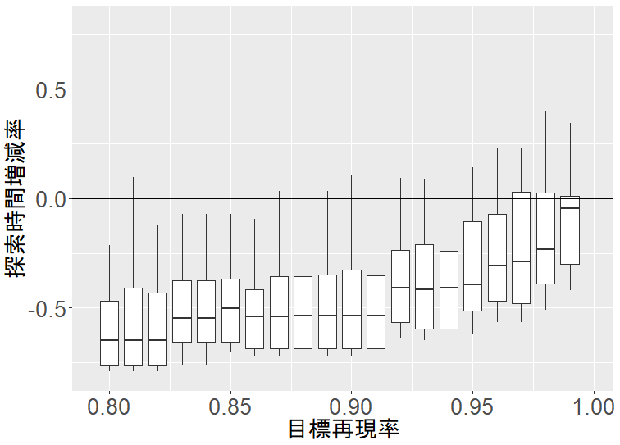
RQ2
Q. 本手法適用後の探索時間はデフォルトより高速か？
A. 多くの場合で，提案手法の方が短い
目標再現率0.99→0.8で25%程度探索時間減少
Notes:
時間の都合上，RQ2は結果のみ説明します．
本手法で決定したパラメータの探索時間は，デフォルトのパラメータと比較して，多くの場合で提案手法のほうが短いという結果になりました．
また，目標再現率を0.99に設定した場合と0.8に設定した場合では，探索時間がおよそ半減しているという結果になりました．

Slide 19
再現率の振幅が大きくなる原因
外れ値は，クローンセット内のコードクローン量が多すぎる場合だと考えている
デフォルト
目標再現率

